Slide 1
Paragraaf lezen h2
De opbouw van alinea`s

Slide 2
Overzicht in tekst
In een tekst worden verschillende onderwerpen besproken;
Om het overzichtelijk te houden gebeurt dat in verschillende alinea`s.

Slide 3
Overzicht in alinea`s
Overzicht in een alinea
In een alinea zit ook een opbouw.
De belangrijkste informatie vind je in de kernzin
De kernzin is vaak de eerste of laatste zin

Slide 4
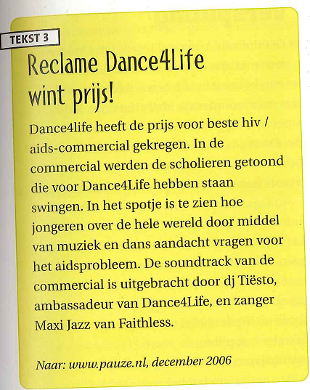
Voorbeeld: zoek de kernzin

Slide 5
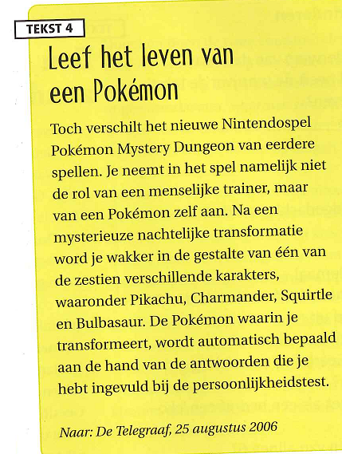
Zoek de kernzin

Slide 6
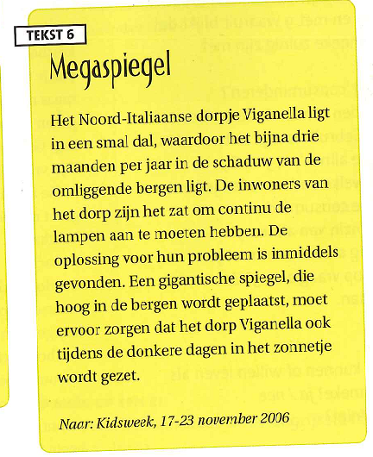
Zoek de kernzin

Slide 7
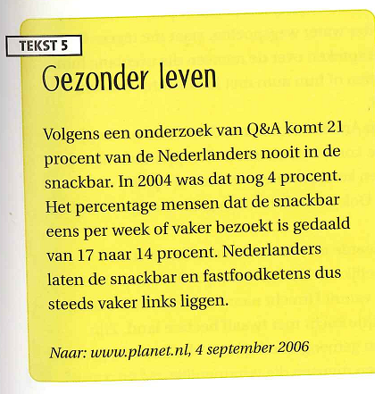
Zoek de kernzin

Slide 8
Huiswerk
Huiswerk maken: opdr 1,2

